Slide 1


SIDANG MSIB MBKM
Guna Dermawan – A11.2018.11538

Slide 2
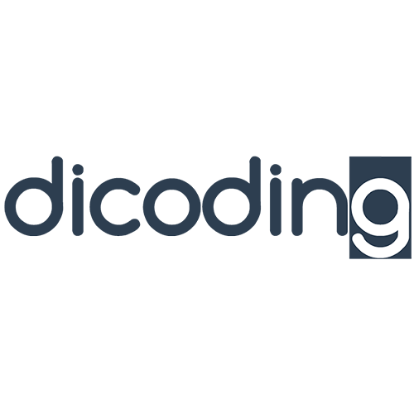
Android Developer Learning Path
20 Minggu Waktu Belajar

Slide 3
Menghasilkan talenta digital berstandar tinggi sesuai dengan industri di bidang pengembangan aplikasi android
Pembelajaran dilakukan dengan daring melalui platform dicoding academy
Mempersiapkan softskill untuk penyiapan karir developer
Bekerja dalam kelompok untuk mengembangkan solusi berbasiskan aplikasi android

Slide 4
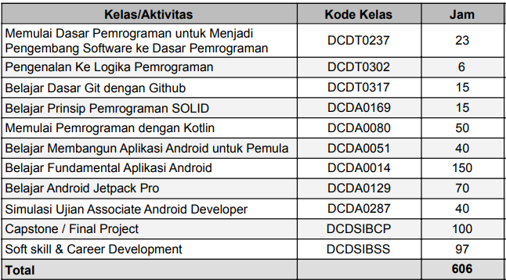

Slide 5
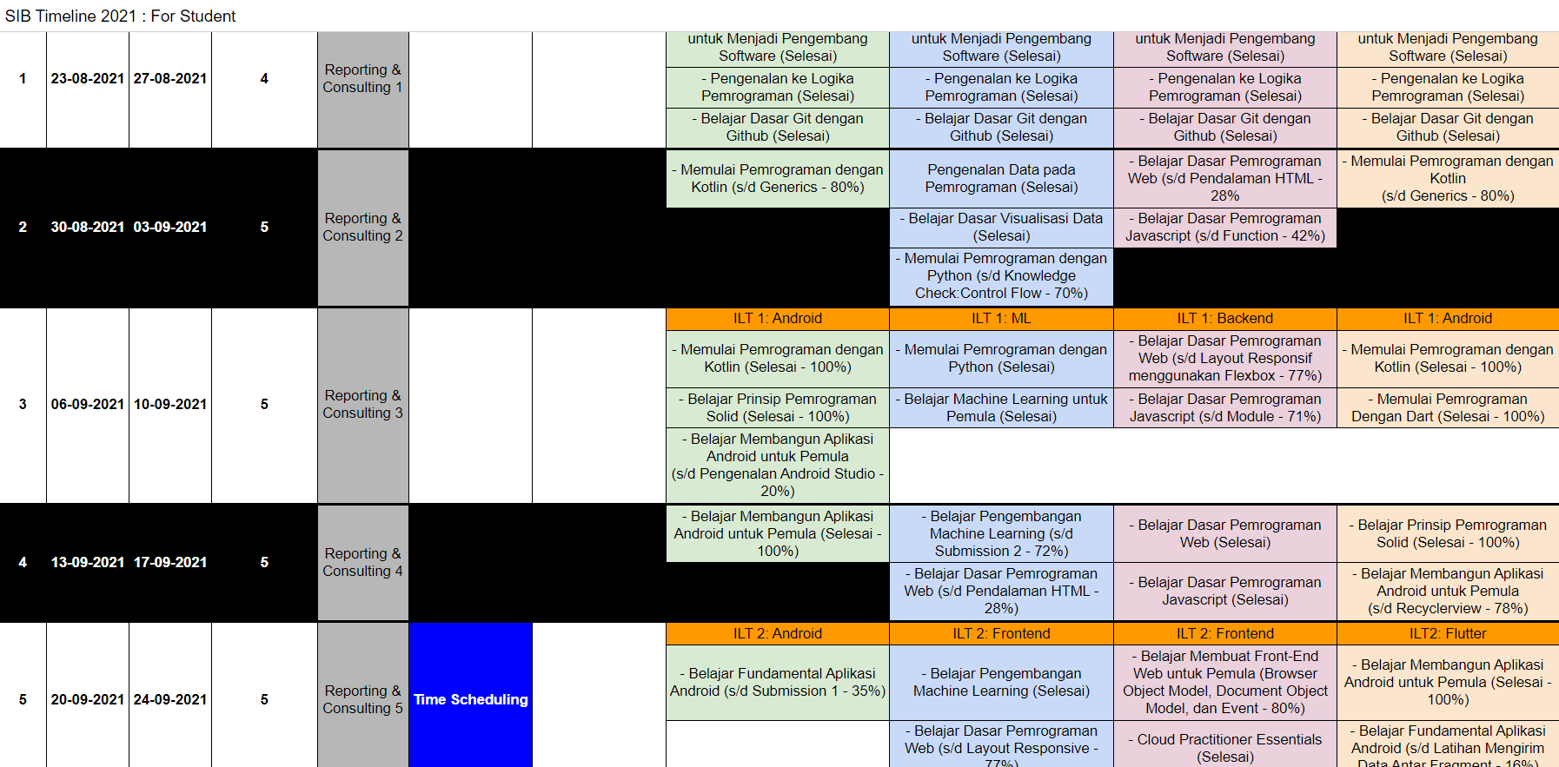
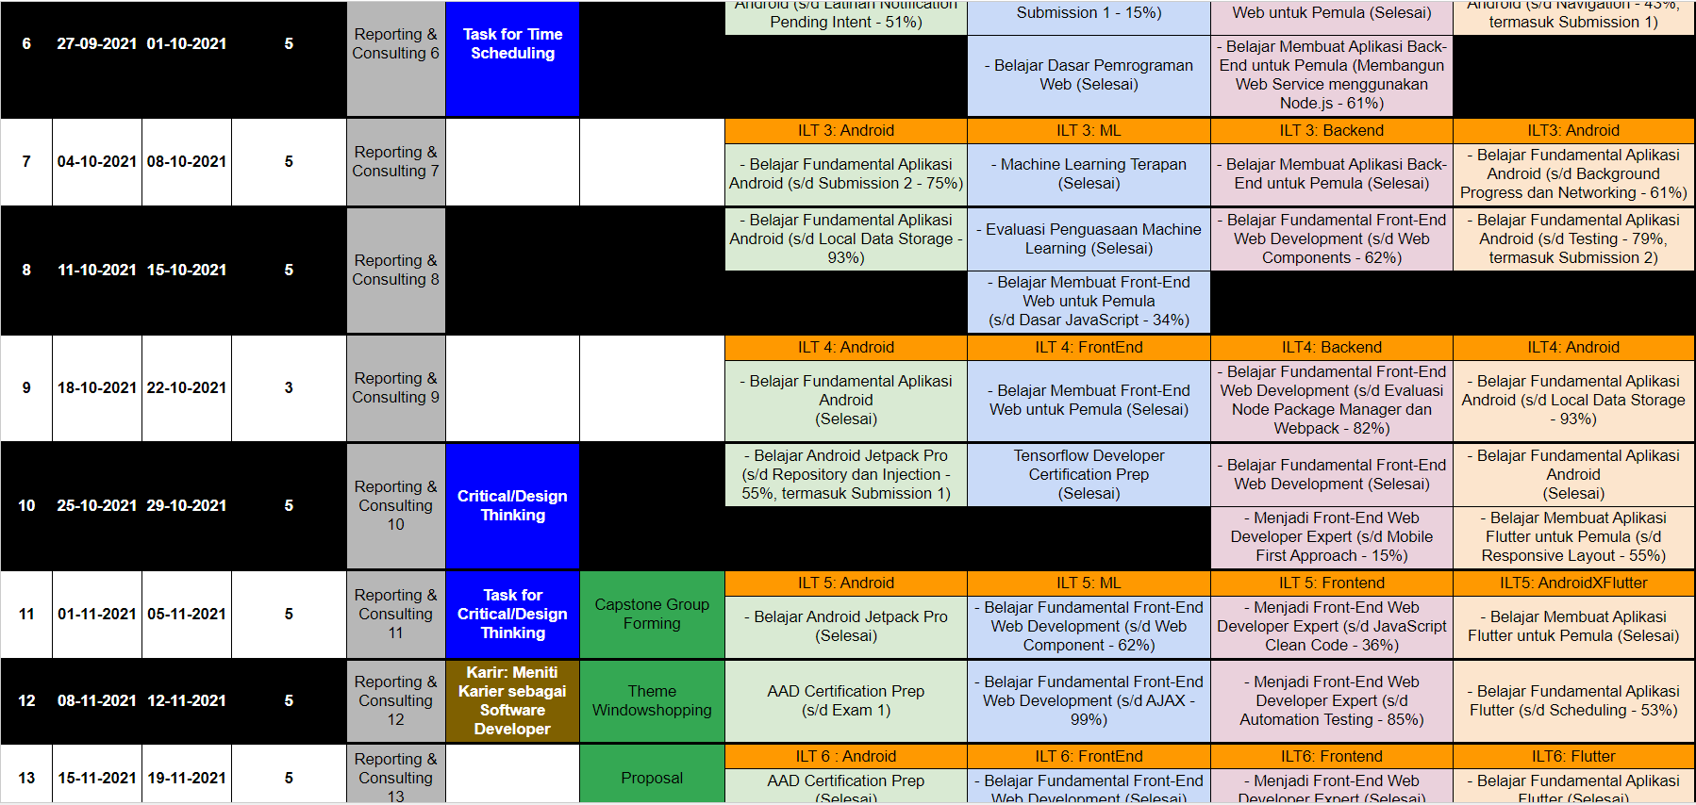
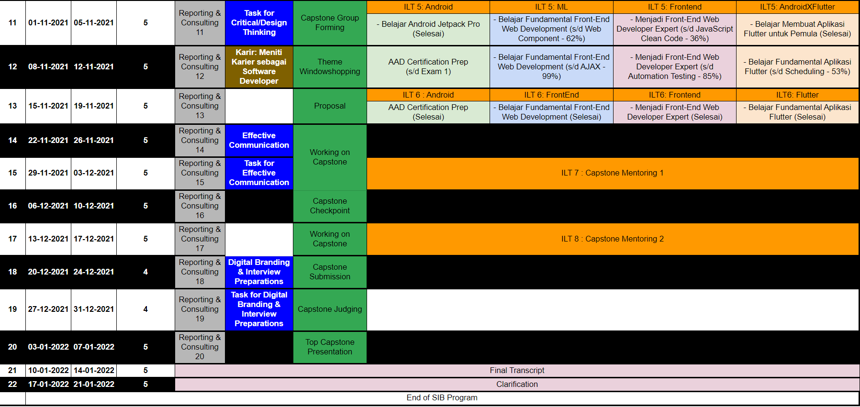

Slide 6
PROJECT CAPSTONE

Slide 7
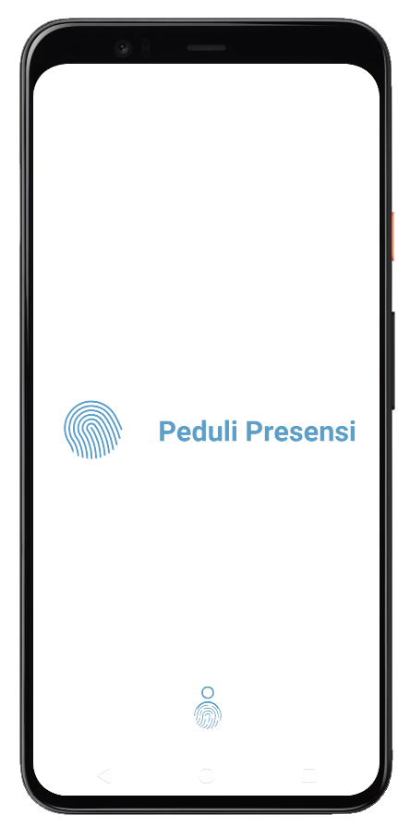
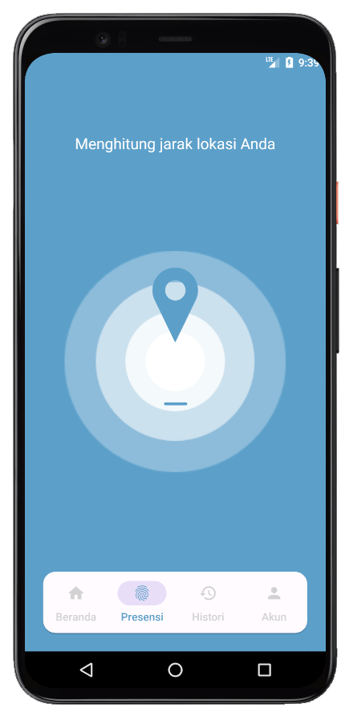
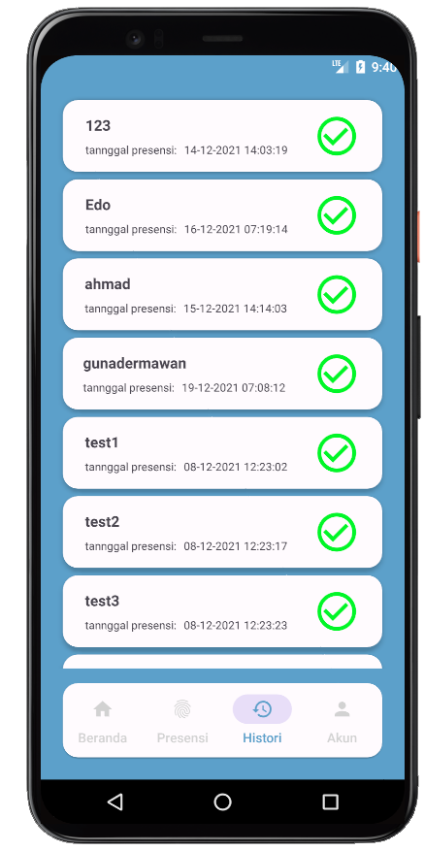
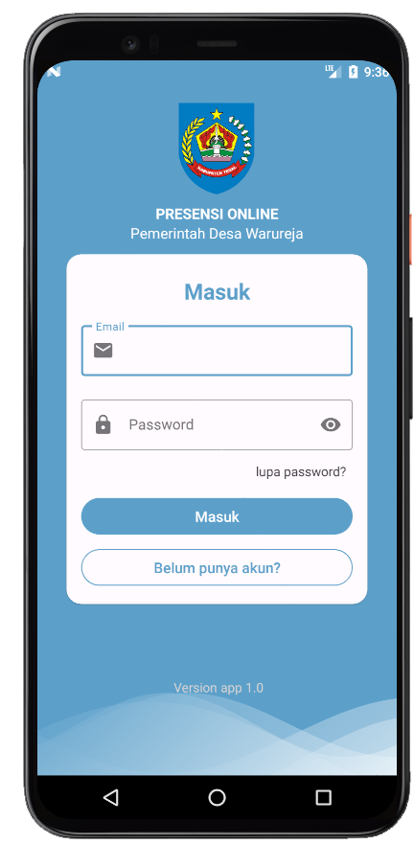
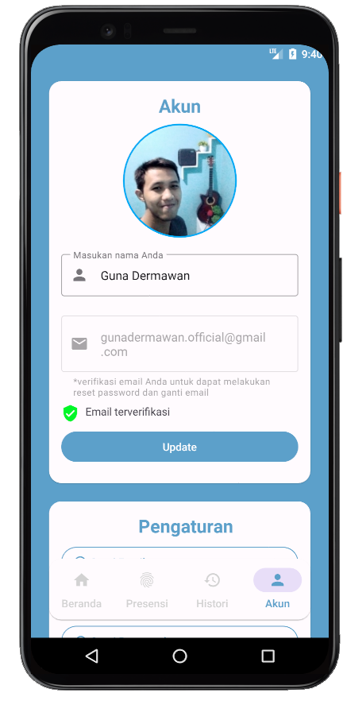
PEDULI PRESENSI Presensi kamu terlindungi

Slide 8
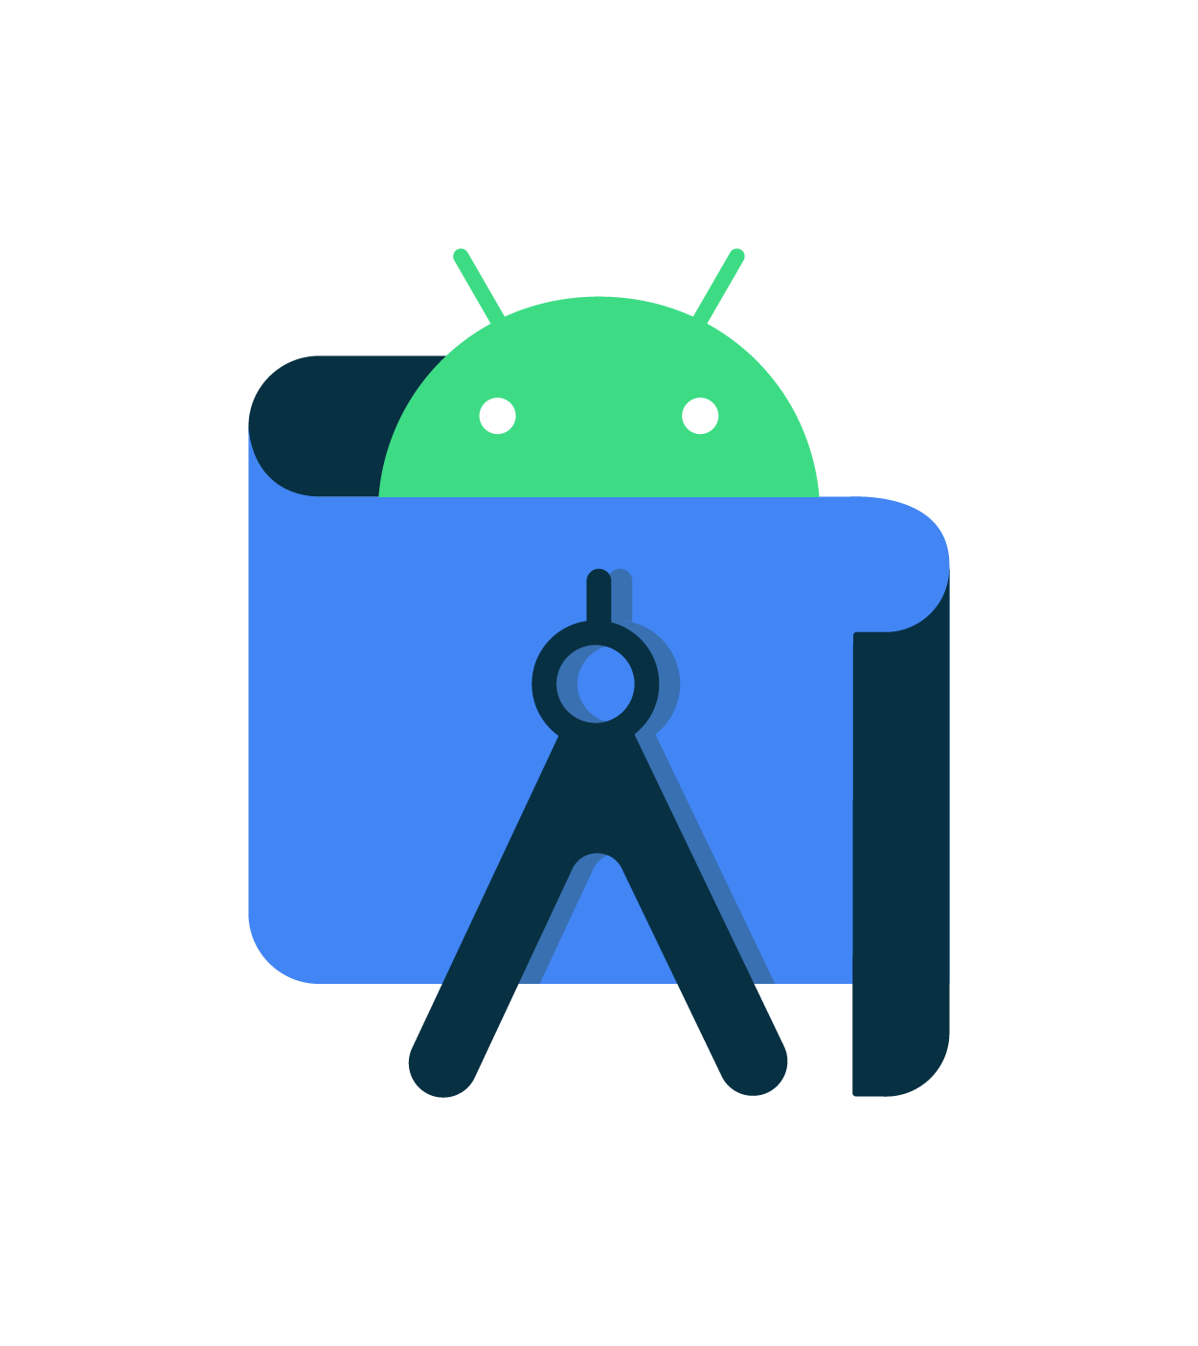


Build with

Slide 9
FILOSOFI WARNA
DAPAT DIANDALKAN
RASA AMAN
BERTANGGUNG JAWAB
PERCAYA DIRI

Slide 10
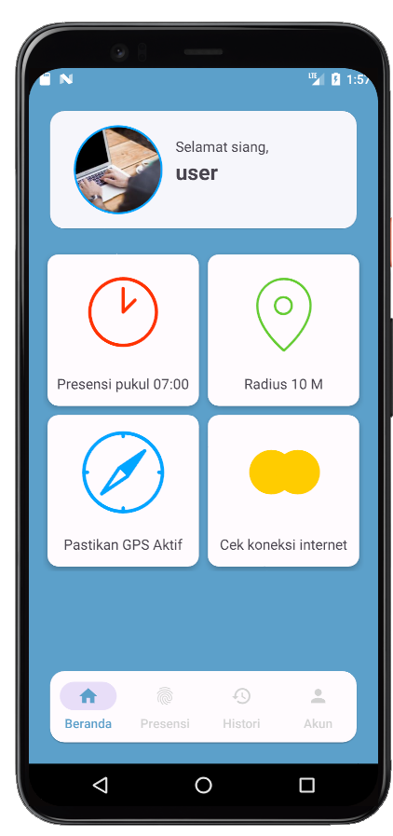
Produktivitas
Kesenangan
Ketenangan
Kreativitas

Slide 11
SEBUAH STUDI KASUS
KEDISPLINAN
PENGAMBILAN KEPUTUSAN
KEMUDAHAN

Slide 12
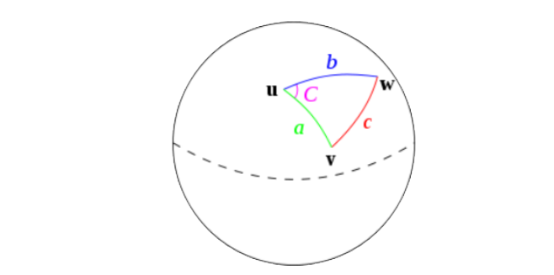
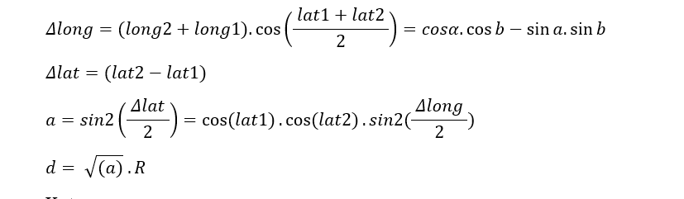
HAVERSINE INSIDE
Akurasi tinggi
Waktu pemrosesan tercepat
Ketepatan hasil pada aplikasi

Slide 13
Kekuatan Firebase google
Authentication
Realtime database
Storage

Slide 14
Library yang kami gunakan
1. Circle image (implementation 'de.hdodenhof:circleimageview:3.1.0')
2. Ripple Effect Layout (implementation 'com.skyfishjy.ripplebackground:library:1.0.1')
3. Picasso (implementation 'com.squareup.picasso:picasso:2.71828')
4. gooogle gms (implementation 'com.google.android.gms:play-services-location:18.0.0')
5. Motion Tost (implementation 'com.github.Spikeysanju:MotionToast:1.4')
6. Lottie Animation (def lottieVersion = "3.4.0" implementation "com.airbnb.android:lottie:$lottieVersion")
7. Wave animations (implementation "com.scwang.wave:MultiWaveHeader:1.0.0")

Slide 15
Dataset yang kami gunakan
Logo kabupaten Tegal (Logo Kabupaten Tegal (INDONESIA) Original Terbaru - rekreartive) (kami telah mendaptkan izin dari sekretariat kantor untuk mencantumkanya didalam aplikasi kami)
Icon email refresh (https://icons8.com/icon/124409/refresh-mail)

Slide 16
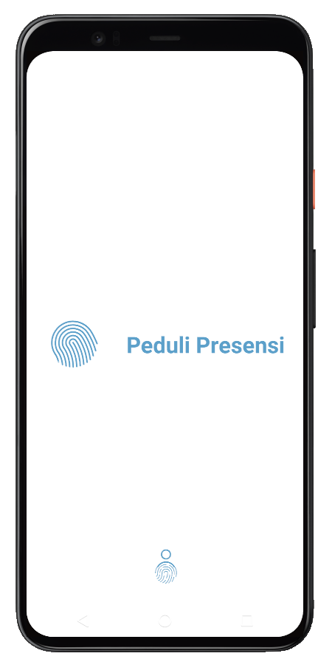
Demo aplikasi

